Slide 1
AX CASE STUDY · 10~12분
환율 사이트를 만들며 배운
AX의 실제
무엇을 만들었는가보다, 현업의 일을 어떻게 바꿨는가
“AX는 현업의 반복 업무와 판단·공유 방식을 다시 설계하는 일입니다.”
LatamFX는 주인공이 아니라, 이 생각을 검증한 사례입니다.

Slide 2
01
AX CASE STUDY
출발점은 AI가 아니라 현업의 불편이었다
기술을 먼저 고르지 않고, 사람이 매일 붙잡혀 있는 흐름을 먼저 본다
검색
계산
비교
판단
공유
반복의 비용
판단의 편차
AX의 첫 질문
각 단계는 어렵지 않지만 매일 쌓이고, 숫자 이동 과정에서 오류가 생깁니다.
사람마다 비교 기준과 주목하는 통화가 달라 같은 데이터로 다른 대화를 할 수 있습니다.
“AI로 무엇을 할까?”보다 “어떤 반복이 중요한 판단을 방해하는가?”
LatamFX AX 사례 · 문제 정의

Slide 3
02
AX CASE STUDY
바이브 코딩은 목적이 아니라 빠른 실험 수단이다
자연어로 요구를 설명하고 AI와 대화하며 작동하는 시제품을 빠르게 만든다
AI가 잘하는 일
사람이 책임질 일
바이브 코딩의 가치
코드 초안 만들기
시제품 속도 높이기
수정안을 빠르게 반복하기
문제 정의하기
데이터와 계산 검증하기
업무 적용 여부 판단하기
완성품을 단번에 만드는 것이 아니라, 가설을 싸게 시험하고 틀린 부분을 빨리 발견하는 것
속도 ≠ 신뢰성
빠르게 만들수록 검증 기준과 책임은 더 명확해야 합니다.
LatamFX AX 사례 · 바이브 코딩의 역할

Slide 4
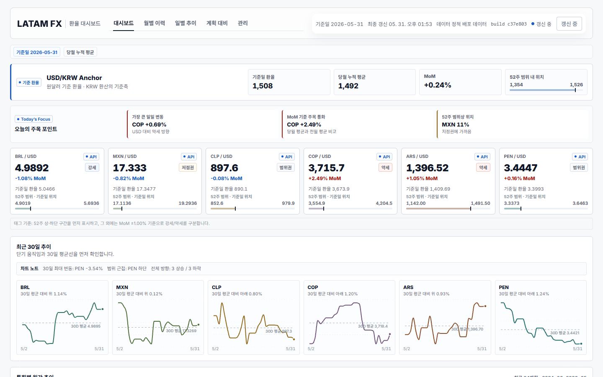
03
AX CASE STUDY
LatamFX는 이렇게 업무를 바꿨다
기능의 수보다, 사용자가 어떤 판단으로 더 빨리 이동했는가
시연은 60초 이내
1 · MoM
최근 방향이 강세인지 약세인지
2 · 52주 위치
오늘 숫자가 1년 중 높은지 낮은지
3 · 계획 대비
시장 움직임을 회사의 계획과 연결
검색과 계산에서 → “무엇을 먼저 볼까?”로

Slide 5
04
AX CASE STUDY
LatamFX를 움직이는 연결 구조
화면 하나가 아니라, 각 역할이 이어져 하나의 업무 흐름을 만든다
환율 제공처
GitHub
코드 배포
Netlify
원천 환율 제공
앱 코드·자동화 설정 보관
앱을 웹사이트로 자동 배포
매일 자동 실행
환율 제공
웹사이트 제공
LatamFX
GitHub Actions
환율을 비교하고 판단하기 쉽게 보여주는 업무 화면
매일 수집·계산·DB 갱신
화면 확인
환율 계산·적재
환율·계획 조회
데이터 조회
메일 전달
Supabase
이메일 리포트
현업 사용자
환율·계획 데이터와 권한 관리
같은 환율 정보를 자동 전달
웹·메일 확인 후 판단
LatamFX AX 사례 · 데이터 수집 → 계산·저장 → 배포 → 확인·전달

Slide 6
05
AX CASE STUDY
만들면서 발견한 AX의 네 가지 조건
시제품이 실제 업무가 되려면 네 요소가 함께 맞아야 한다
문제
데이터
판단
운영
화면 하나가 아니라 입력부터 판단과 공유까지 전체 업무 흐름을 본다.
출처와 정확성뿐 아니라 누락과 갱신 실패를 어떻게 발견할지 정한다.
모든 숫자를 보여주기보다 무엇을 먼저 보고 어떻게 비교할지 설계한다.
담당자, 권한, 배포, 장애 대응과 유지보수 책임을 정한다.
문제 × 데이터 × 판단 × 운영 = 실제로 쓰이는 AX
LatamFX AX 사례 · 프로토타입에서 업무로

Slide 7
06
AX CASE STUDY
회사에서 AX는 이렇게 진행되어야 한다
큰 전략을 한 번에 완성하기보다 작은 검증을 운영 가능한 변화로 키운다
1
2
3
4
5
문제 정의
작은 실험
현업 검증
효과 측정
운영·확산
작고 구체적인
현업 문제 선택
최소 기능으로
빠르게 시제품 제작
실제 사용자와
예외·오류 발견
시간·오류·판단
속도로 성과 확인
보안·권한·책임을
붙여 검증 과제 확산
“AI를 사용했다”가 아니라, 업무가 실제로 얼마나 좋아졌는가를 측정합니다.
LatamFX AX 사례 · 조직의 실행 방식

Slide 8
FROM PERSONAL EXPERIMENT TO ORGANIZATIONAL AX
모든 직원이 개발자가 될 필요는 없습니다.
하지만 자신의 업무를 구조적으로 설명하고,
작은 실험으로 개선 가능성을 확인하는 능력은 필요합니다.
현업의 역할
조직의 역할
AX의 시작
반복과 오류가 생기는 지점을 설명하고, 실제 업무에서 시제품을 검증한다.
데이터 접근, 보안 기준, 운영 책임을 제공하고 검증된 사례를 확산한다.
당연하게 반복하던 한 가지 업무를 다시 질문한다.
“AX의 시작은 거대한 AI 전략이 아니라, 오늘도 반복되는 한 가지 업무를 다시 묻는 것입니다.”

Slide 9
Q&A APPENDIX
데이터와 기술 구조
질문이 있을 때만 설명하는 운영 구조
환율 API / 보정 데이터
수집·계산·DB 적재
Supabase 저장·조회
화면·메일 확인
화면
환율·계획 데이터
운영 자동화
React + TypeScript
Netlify 배포
Supabase Database + Auth
조회와 권한별 수정
GitHub Actions
정기 수집·검증·적재

Slide 10
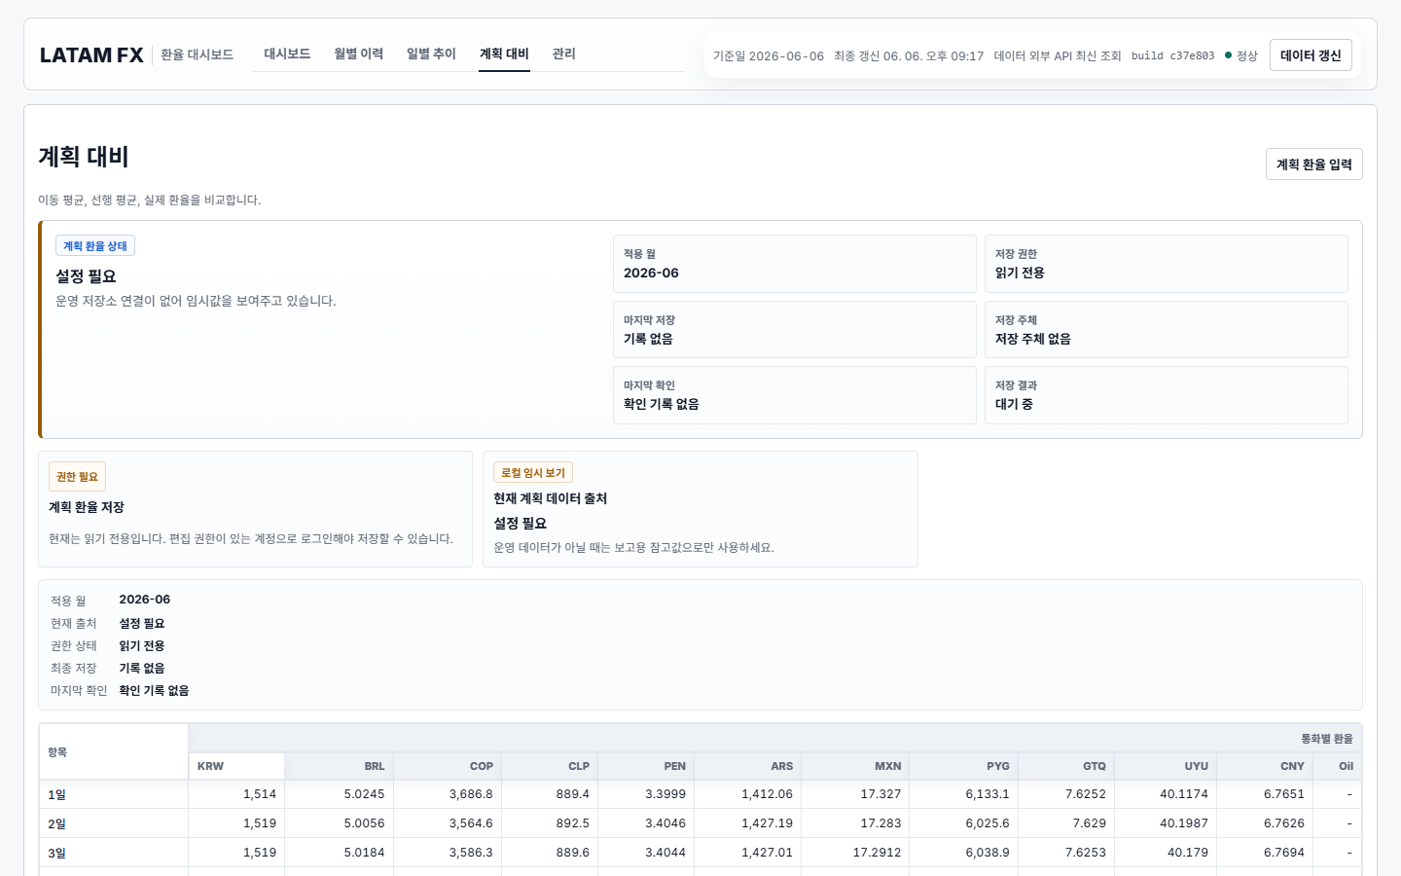
Q&A APPENDIX
현재 구현 범위
현재 기능과 운영 전 확인 사항을 구분한다
현재 구현됨
환율 수집·보정
주요 지표 계산
월별·일별 추이
계획 대비 비교
메일 본문·차트 생성
운영 전 확인
수신자 체계
장애 알림
담당자와 유지보수 책임

Slide 11
Q&A APPENDIX
향후 AI 분석 방향
현재 구현 기능이 아니라, 검증 이후 확장할 수 있는 가능성
이상 통화 요약
원인 후보 연결
대응 질문 제안
MoM, 52주 위치, 계획 대비 차이가 큰 통화를 우선 제안
환율 움직임과 외부 시장 정보를 연결해 검토할 맥락 제시
결론을 확정하기보다 회의에서 확인해야 할 질문과 근거 제안
AI의 역할: 판단을 대체하는 결론 → 판단을 돕는 근거와 검토 대상

Slide 12
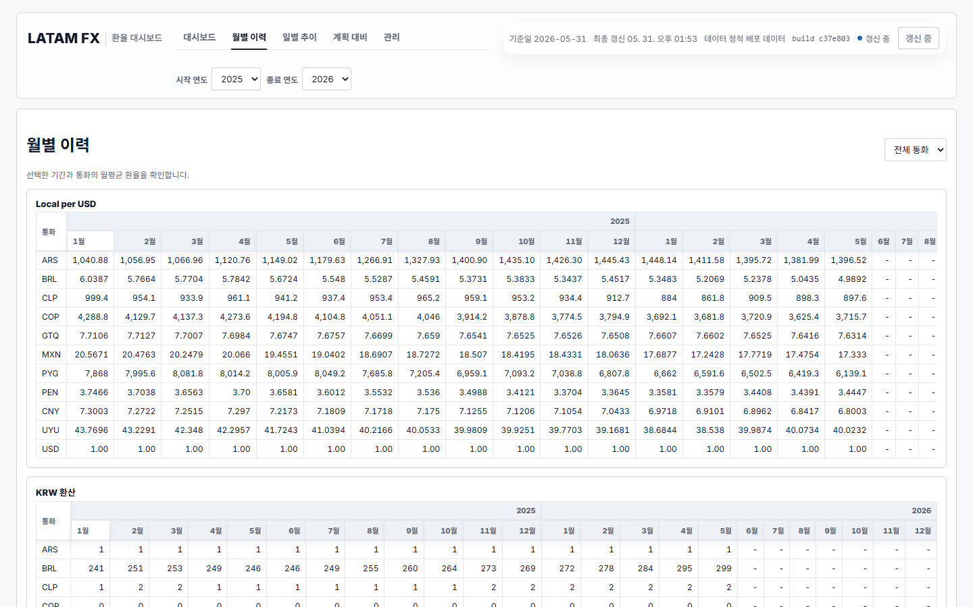
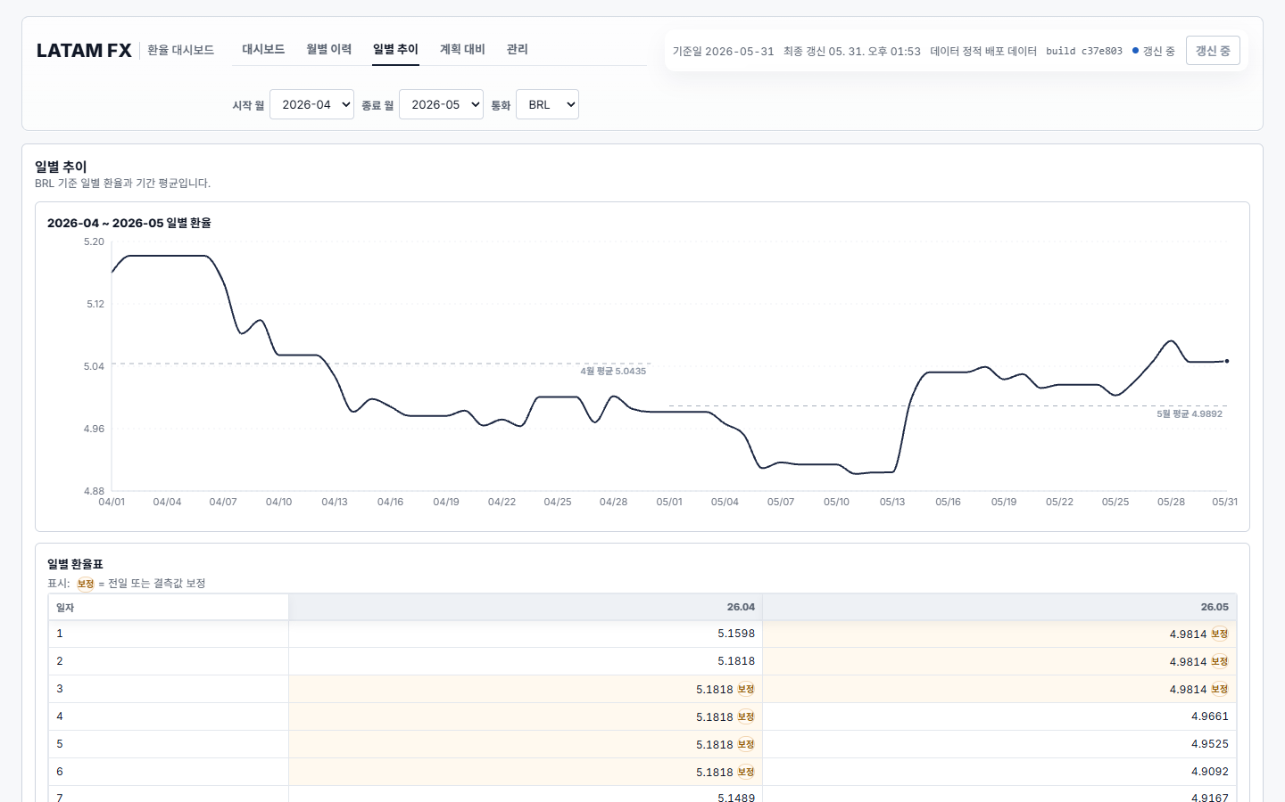
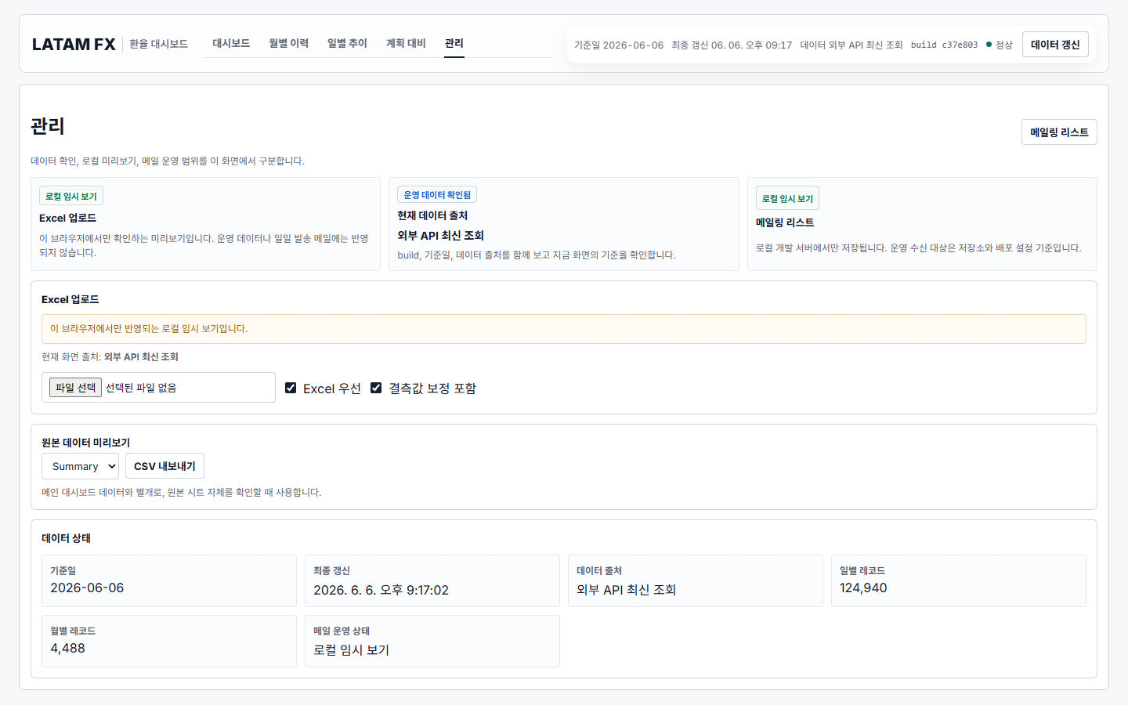
Q&A APPENDIX
기능 화면
필요한 질문에 맞춰 월별·일별·계획·관리 화면을 보여준다
월별·일별 추이
계획 대비
관리·운영
단기 변화와 장기 흐름을 분리해 확인
실제 환율을 회사의 계획 기준과 연결
데이터 상태, 업로드와 운영 정보를 확인

